Slide 1
Tổng quan các mô hình mạch tương đương của pin
Cao Lam Tung, [Member]
EVSELab Co., Ltd.,
410-C1B bldg., No. 01, Dai Co Viet Street,
Hai Ba Trung, Hanoi, Vietnam 100000
Email: tung.cl222709@sis.hust.edu.vn

Slide 2
Outline
Motivation
Mô hình Rint
Mô hình Thevenin
Mô hình DP

Slide 3
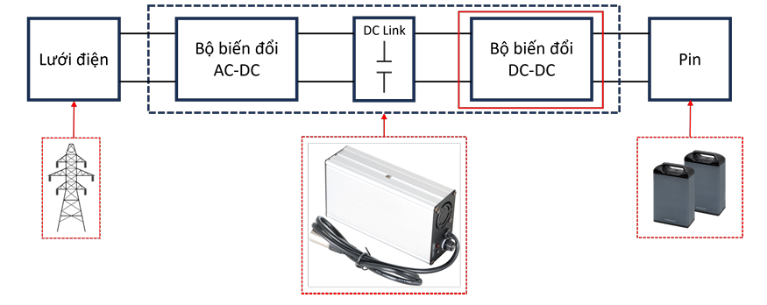
I. Motivation
Hệ thống sạc pin xe điện
Mô hình hóa pin: mô phỏng hành vi điện, nhiệt và hóa học của pin
Xác định điện áp, dòng điện, dung lượng còn lại, nhiệt độ, …
Tối ưu hệ thống sạc

Slide 4
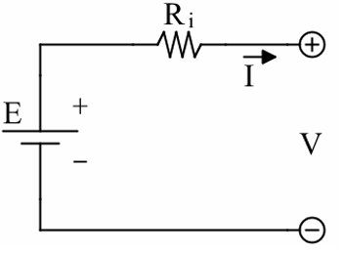
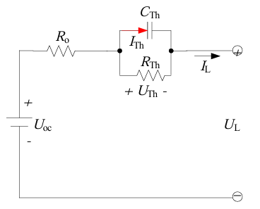
I. Motivation
Các loại mô hình pin
Mô hình pin
Mô hình nhiệt
Mô hình điện
Mô hình điện hóa
Mô hình mạch tương đương (ECM)
Các phần tử R, C
và nguồn áp
Mô hình ECM: dễ dàng mô phỏng trên các phần mềm(Matlab, PSIM,…)
Dự đoán I,V theo từng giai đoạn sạc -> tối ưu phương pháp sạc
Notes:
Nếu cần mô phỏng điện áp/dòng điện: Battery Electric Model (ECM, Data-Driven, v.v.). Nếu cần kiểm soát nhiệt độ: Battery Thermal Model (Heat Generation, Heat Transfer, v.v.). Nếu muốn mô phỏng toàn diện cả điện và nhiệt: Battery Coupled Electro-Thermal Model.

Slide 5
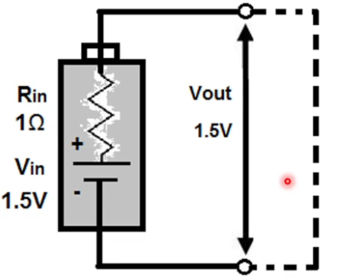
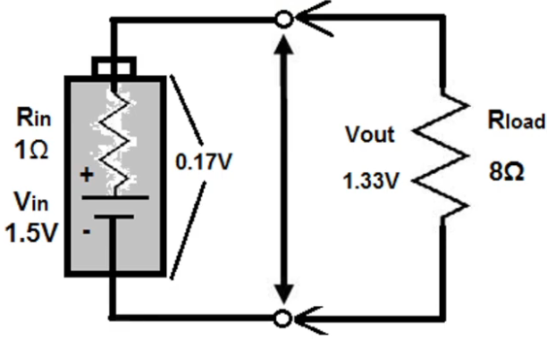
II. Mô hình Rint
Cơ sở
Khi không tải
Khi có tải
Nội trở
Điện áp hở mạch (OCV)
Mô hình Rint

Slide 6

II. Mô hình Rint
Công thức
$$V=E−I×Ri$$
Mô hình Rint
Từ dữ liệu thực nghiệm gồm có V, I, E
Tính toán giá trị R của mô hình

Slide 7
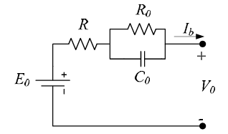
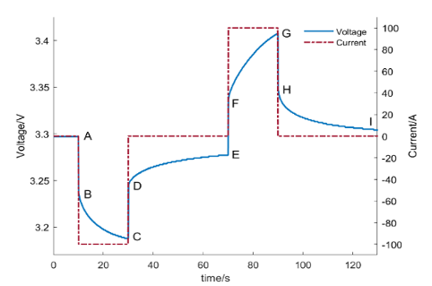
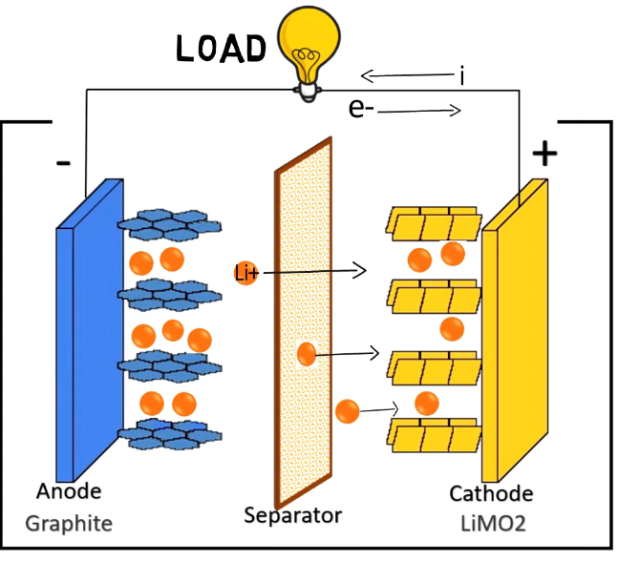

II. Mô hình Thevenin [5]
Cơ sở
Phân cực (Polarization)
Mô hình Thevenin
Dòng, áp trong thực nghiệm
Phân cực điện hóa: Do sự trễ trong các phản ứng hóa học
Phân cực nồng độ: Do các ion cần thời gian khuếch tán sang điện cực còn lại
…
Quá trình xả
Notes:
Cho phép tách biệt giữa tổn thất tức thời (qua R0R0​) và tổn thất động (qua RR và CC).
Phản ánh chính xác hiệu ứng phân cực điện hóa trong pin, nơi điện tích tích tụ trên bề mặt điện cực (điện dung kép) và sự chênh lệch nồng độ ion (điện trở phân cực).

Slide 8
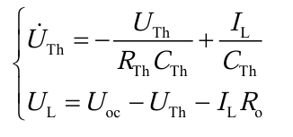

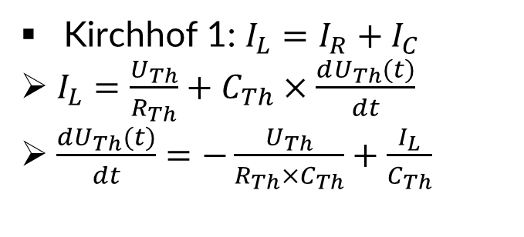
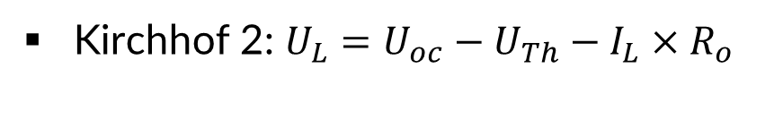
II. Mô hình Thevenin
Công thức
Kirchhof 1: $I_{L}=I_{R}+I_{C}$
$I_{L}=\frac{U_{Th}}{R_{Th}}+C_{Th}×\frac{dU_{Th}(t)}{dt}$
$\frac{dU_{Th}(t)}{dt}=−\frac{U_{Th}}{R_{Th}×C_{Th}}+\frac{I_{L}}{C_{Th}}$
Kirchhof 2: $U_{L}=U_{oc}−U_{Th}−{I_{L}×R}_{o}$
Mô hình Thevenin

Slide 9
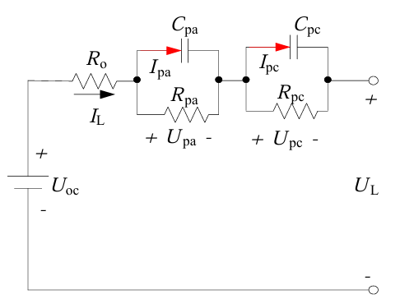
III. Mô hình DP(dual polarization) [5]
Cơ sở: mắc thêm các nhánh RC song song
Các hiện tượng phân cực có thời gian khác nhau:
Mỗi nhánh RpCp​ mô phỏng một thời gian phân cực khác nhau để phản ánh từng quá trình phân cực này.
Mô hình DP

Slide 10
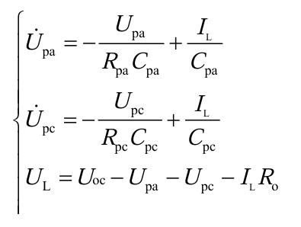

III. Mô hình DP(dual polarization) [5]
Công thức
Mô hình DP
Kết luận: Việc lựa chọn mô hình phụ thuộc vào sự đánh đổi giữa độ phức tạp (công thức, tính toán,…) và độ chính xác (mô phỏng và thực tế)

Slide 11
Reference
[1] LIR18650 Datasheet Li-ion Battery Edition: NOV. 2010
[2] Kumar, R. Ranjith, et al. "Advances in batteries, battery modeling, battery management system, battery thermal management, SOC, SOH, and charge/discharge characteristics in EV applications." Ieee Access 11 (2023): 105761-105809.
[3] Battery Models for Battery Powered Applications: A Comparative Study
August 2020Energies 13(16):4085DOI:10.3390/en13164085
[4] Battery Management Systems Volume I Battery Modeling Gregory L. Plett
[5] Evaluation of Lithium-Ion Battery Equivalent Circuit Models for State of Charge Estimation by an Experimental Approach Hongwen He *, Rui Xiong and Jinxin Fan

Slide 12
Thank you!

